Slide 1
第4章 数据库的管理

Slide 2
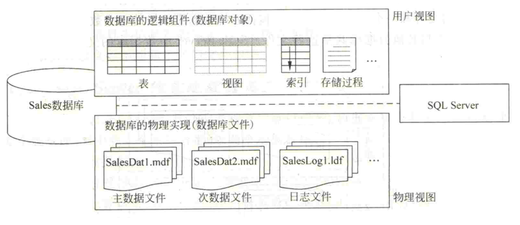
SQL Server 2008中的数据库
数据库通常被划分为用户视图和物理视图。用户视图是用户看到和操作的数据库，而物理视图是数据库在磁盘上的文件存储。

Slide 3
SQL Server 2008中的数据库
SQL SERVER中的数据库对象
对象 | 作用
表 | 数据库中数据的实际存放处所
视图 | 定制复杂或常用的查询，以便用户使用；限定用户只能查看表中的特定行或列；为用户提供统计数据而不展示细节
索引 | 加快从表或视图中检索数据的速度
存储过程 | 提高性能；封装数据库的部分或全部细节；帮助在不同的数据库应用程序之间实现一致的逻辑
约束、规则、默认值和触发器 | 确保数据库的数据完整性；强制执行业务规则
登录、用户、角色和组 | 保障数据安全的基础

Slide 4
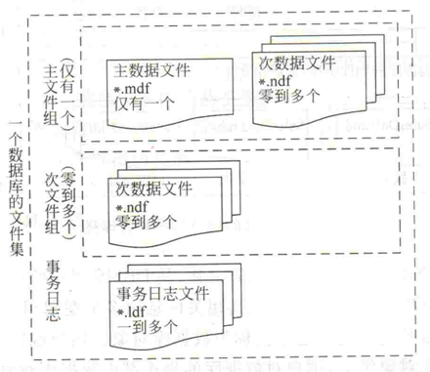
SQL Server 2008中的数据库
SQL SERVER中的数据库文件
  数据文件
  事务日志
  文件组

Slide 5
SQL Server 2008中的数据库
数据文件：又可以分成主数据文件和次数据文件两种形式。主数据文件是数据库的起点，用来存储数据库的启动信息和部分或全部数据，每一个数据库都有且仅有一个主数据文件。主数据文件名称的默认后缀是mdf。次数据文件是可选的，它们可以存储不在主数据文件中的全部数据和对象。数据库既可能没有次数据文件，也可能有多个次数据文件。次数据文件名称的默认后缀是ndf。

Slide 6
SQL Server 2008中的数据库
数据文件结构
数据文件的结构按照层次可以划分为页和区，每个数据文件由若干个大小为64KB的区组成，每个区由8个8KB大小的连续空间组成，这些连续空间称为页。
页
在SQL Server中，页是数据存储的基本单位。为数据库中的数据文件分配的磁盘空间可以从逻辑上划分成带有连续编号的页（编号从0开始）。磁盘I/O操作在页级执行，SQL Server读取或写入的是所有的数据页。

Slide 7
SQL Server 2008中的数据库
事务日志文件：事务就是一个单元的工作，该单元的工作要么全部完成，要么全部不完成。SQL Server 2008 R2系统具有事务功能，可以保证数据库操作的一致性和完整性。
事务日志以操作系统文件的形式存在，在数据库中被称为事务日志文件。每一个数据库都至少有一个事务日志文件。事务日志文件名称的后缀默认是ldf。
日志文件的大小最少是1MB。

Slide 8
SQL Server 2008中的数据库
文件组就是文件的逻辑集合。为了方便数据的管理和分配，文件组允许对文件进行分组以便于管理数据的分配或放置，可以把一些指定的文件组合在一起。
  也就是说：当你的数据库中包含很多数据文件时，你可以将这些数据文件存储在不同的地方，然后用文件组把它们作为一个单元来管理。文件组对组内的所有文件都使用按比例填充策略，即当将数据写入文件组时，SQL Server 2008 R2根据文件中的可用空间量将按一定比例的数据写入文件组的每个文件，而不是将所有的数据先写满第一个文件，接着再写入下一个文件。
Notes:
例如，在某个数据库中，3个文件(data1.ndf、data2.ndf和data3.ndf)分别创建在3个不同的磁盘驱动器中，然后为它们指定一个文件组fgroup1。以后，所创建的表可以明确指定放在文件组fgroup1上。对该表中数据的查询将分布在这3个磁盘上，因此，可以通过执行并行访问而提高查询性能。在创建表时，不能指定将表放在某个文件上，只能指定将表放在某个文件组上。因此，如果希望将某个表放在特定的文件上，那么必须通过创建文件组来实现。

Slide 9
SQL Server 2008中的数据库
SQL Server 2008 R2一共有三种类型的文件组，它们分别是主文件组(primary)、用户定义文件组，还可选中一个文件组为默认文件组(default)。SQL Server 2008 R2至少包含一个文件组，即主文件组。主文件组包含主数据文件，存放系统表格等。Primary不能被更改。默认文件组（default），用来存放任何没有指定文件组的对象。任何时候只能有一个文件组被指定为default，默认情况下主文件组被当做默认的文件组。

Slide 10
SQL Server 2008中的数据库
使用文件组时，应注意以下几个准则：
  文件或文件组不能由一个以上的数据库使用。
  文件只能是一个文件组的成员。
  数据和事务日志信息不能属于同一文件或文件组。
  事务日志文件不能属于任何文件组。

Slide 11
SQL Server 2008的系统数据库
master数据库
  SQL Server的主数据库，记录了SQL Server系统的所有系统信息。
tempdb数据库
  保存所有的临时表和临时存储过程。在用户的连接断开时，该用户的临时表和存储过程被SQL Server自动删除。
model数据库
  用作在系统上创建的所有数据库的模板。
msdb 数据库
  供SQL Server代理程序调度警报和作业以及记录操作员时使用。

Slide 12
数据库对象的标识符
每一个数据库对象都有一个标识符来唯一地标识，如数据库名、表名、视图名、列名等。
SQL Server标识符的命名遵循以下规则。
  标识符包含的字符数必须在1~128之间。
  标识符的第一个字符必须是字母、下划线（_）、at符号（@）或者数字符号（#）。以符号“@”开头的标识符表示局部变量或参数。以一个“#”符号开头的标识符表示临时表或过程。以“##”符号开头的标识符表示全局临时对象。Transact-SQL中某些系统函数名称以“@@”符号开始。

Slide 13
数据库对象的标识符
SQL Server标识符的命名遵循以下规则(续)
  标识符的后续字符可以为字母、数字或“@”符号、数字符号或下划线。
  如果标识符是保留字或包含空格，则需要使用分隔标识符进行处理。分隔标识符包含在双引号（"）或方括号（[]）中。
例如：
  SELECT *
  FROM [My Table] --表名包含空格
  WHERE [order]=10 --列名为关键字

Slide 14
使用SQL Server管理平台创建数据库
建房子
创建数据库
问题1：房子名称是？
文件名称是？(逻辑名)
问题2：房子在哪里？
文件的路径？(物理名)
问题3：房子面积是？
文件的初始大小是？
问题4：最大面积是？
文件的最大尺寸是？
问题5：以后要扩建，如何扩建？
文件的增长方式？

Slide 15
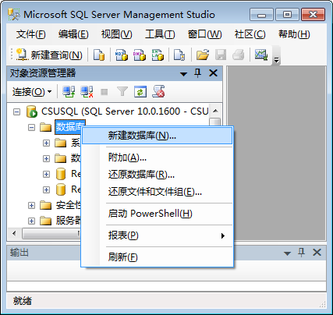
使用SQL Server管理平台创建数据库
（1）打开SQL Server 2008的数据库管理工具SQL Server Management Studio，在其“对象资源管理器”面板中展开服务器并右击“数据库”结点，在打开的菜单中选择“新建数据库”命令。
南京大学计算机基础教学部

Slide 16
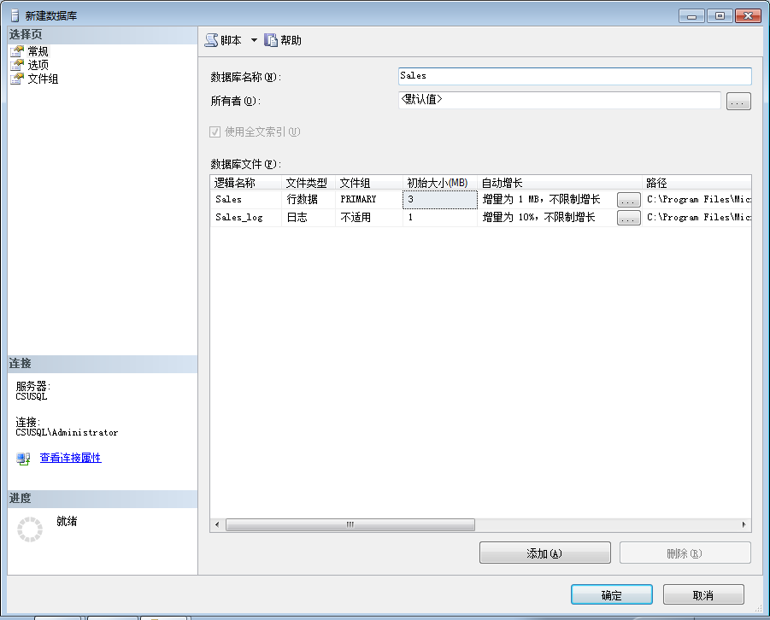
使用SQL Server管理平台创建数据库
（2）打开如图所示的“新建数据库”窗口，在“常规”页的“数据库名称”文本框中输入新数据库名称（设为Sales），选择数据库所有者，默认值为系统登录者；设置数据文件和日志文件的逻辑名称和存放的物理位置、文件初始大小和增长率等内容，也可取默认值。

Slide 17
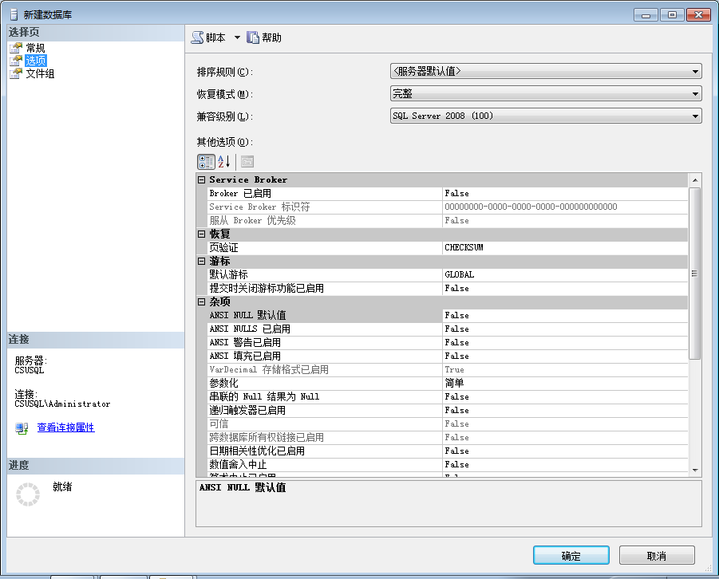
使用SQL Server管理平台创建数据库
（3）在“新建数据库”窗口左边的“选择页”列表区中选择“选项”页，打开如图所示的“新建数据库/选项”页面，在其中可设置数据库的排序规则、恢复模式、状态等内容，可根据需要进行修改，通常取默认值。
南京大学计算机基础教学部

Slide 18
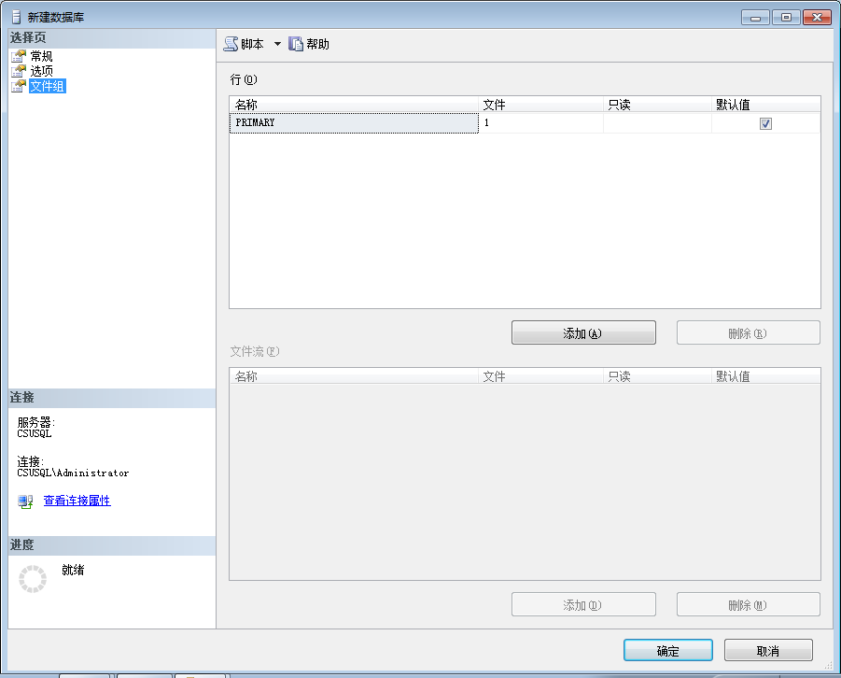
使用SQL Server管理平台创建数据库
（4）在“新建数据库”窗口中左边的“选择页”列表区中选择“文件组”项，打开如图所示的“新建数据库/文件组”页面，单击右下端“添加”或“删除”按钮可以为数据库添加或删除文件组。
南京大学计算机基础教学部

Slide 19
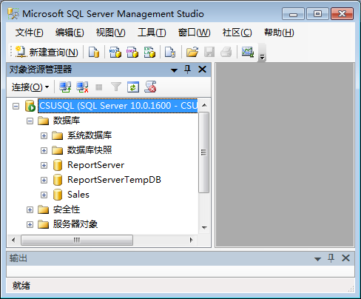
使用SQL Server管理平台创建数据库
（5）所有的设置按要求完成后，单击“确定”按钮，新的数据库建立完成。在“对象资源管理器”面板中的“数据库”项下有了新建的数据库“Sales”，如图所示。
南京大学计算机基础教学部

Slide 20
使用Transact-SQL语句创建数据库
利用SQL语言创建如下数据库：
包含一个主数据文件和一个日志文件；
数据库名称为jwgl（教务管理）；
主数据文件初始大小5MB、最大为500MB、以10%增长、保存在D盘SQL文件夹内；
日志文件初始大小5MB、最大为100MB、以2MB增长、保存在D盘SQL文件夹内；

Slide 21
使用Transact-SQL语句创建数据库
Create database jwgl
on Primary
(name=jwgl_data,
Filename=‘D:\SQL\jwgl_data.mdf’,
Size=5MB,
Maxsize=500MB,
Filegrowth=10%)
指定文件组，默认为主文件组
指定逻辑名，必需
指定物理名，必需加单引号(半角)，SQL文件夹必须手动创建
如果有多个数据文件，数据文件之间必须用逗号分隔

Slide 22
使用Transact-SQL语句创建数据库
Log on
(name=jwgl_log,
Filename=D:\SQL\jwgl_log.ldf,
Size=1MB,
Maxsize=100MB,
Filegrowth=2MB)
go
指明日志文件，必需
初始大小
指定日志文件最大值
指定文件增长方式
批处理命令

Slide 23
使用Transact-SQL语句创建数据库
CREATE DATABASE database_name
[ ON [ PRIMARY ] [ <filespec> [ ,...n ] [ , <filegroup> [ ,...n ] ]
[ LOG ON { <filespec> [ ,...n ] } ] ]
[ COLLATE collation_name ]
[FOR { ATTACH [ WITH <service_broker_option> ] | ATTACH_REBUILD_LOG }]
[ WITH <external_access_option> ] ]
南京大学计算机基础教学部

Slide 24
使用Transact-SQL语句创建数据库
各选项的含义如下：
（1）database_name：新数据库的名称。数据库名称在 SQL Server 的实例中必须唯一，且必须符合标识符规则。
（2）ON：指定显式定义用来存储数据库数据部分的磁盘文件（数据文件）。
（3）PRIMARY：指定关联的 <filespec> 列表定义主文件。
（4）LOG ON：指定显式定义用来存储数据库日志的磁盘文件（日志文件）。
南京大学计算机基础教学部

Slide 25
示例
最简单形式的创建数据库（不指定文件）语句。
CREATE DATABASE Sales
本例创建名为Sales的数据库，并由SQL Server自动创建了一个主数据文件和一个事务日志文件，其逻辑文件名分别为Sales和Sales_log，磁盘文件名分别为Sales.mdf和Sales_log.ldf。

Slide 26
使用Transact-SQL语句创建数据库
（5）<filespec>：控制文件属性。代表数据文件或日志文件的定义，其语法格式如下所示。
<filespec> ::=
{ ( NAME = logical_file_name , FILENAME = { 'os_file_name' | 'filestream_path' }
[ , SIZE = size [ KB | MB | GB | TB ] ]
[ , MAXSIZE = { max_size [ KB | MB | GB | TB ] | UNLIMITED } ]
[ , FILEGROWTH = growth_increment [ KB | MB | GB | TB | % ] ]
) [ ,...n ] }
南京大学计算机基础教学部

Slide 27
使用Transact-SQL语句创建数据库
其中选项的含义如下所示。
  ①NAME=logical_file_name：指定文件的逻辑名称。
  ②FILENAME { 'os_file_name' | 'filestream_path' }：指定操作系统（物理）文件名称。
  ③SIZE size：指定文件的大小。
  ④MAXSIZE max_size：指定文件可增大到的最大大小。未指定 max_size，文件将不断增长直至磁盘被占满。UNLIMITED指定文件将增长到磁盘充满。
  ⑤FILEGROWTH growth_increment：指定文件的自动增量。默认值为 1 MB，日志文件的默认增长比例为 10%。
南京大学计算机基础教学部

Slide 28
示例
不指定SIZE创建数据库。
  CREATE DATABASE Sales2
  ON
  ( NAME=Sales2_dat,
  FILENAME='C:\DataBase\Sales2.mdf' )
本例创建名为Sales2的数据库，并指定单个文件Sales2_dat（磁盘文件名为C:\DataBase\Sales2.mdf）。该文件将成为主文件。事务日志文件将被自动创建。

Slide 29
示例
创建指定数据文件和事务日志文件的数据库。
  CREATE DATABASE Sales4
  ON
  ( NAME=Sales4_dat,
  FILENAME='C:\DataBase\sales4dat.mdf',
  SIZE=10000KB, MAXSIZE=500000KB, FILEGROWTH=5%)
  LOG ON
  (NAME='Sales4_log', FILENAME='C:\DataBase\sales4log.ldf',
  SIZE=5,MAXSIZE=25, FILEGROWTH=5 )

Slide 30
使用Transact-SQL语句创建数据库
（6）<filegroup>：代表数据库文件组的定义，其语法格式如下。
  <filegroup> ::=
  { FILEGROUP filegroup_name [ CONTAINS FILESTREAM ] [ DEFAULT ]
  <filespec> [ ,...n ] }
其中各选项的含义如下所示。
  ①FILEGROUP filegroup_name是文件组的逻辑名称。
  ②CONTAINS FILESTREAM指定文件组在文件系统中存储 FILESTREAM 二进制大型对象 (BLOB)。
  ③DEFAULT指定命名文件组为数据库中的默认文件组。

Slide 31
使用Transact-SQL语句创建数据库
（7）COLLATE collation_name：指定数据库的默认排序规则。
（8）FOR { ATTACH [ WITH <service_broker_option> ] | ATTACH_REBUILD_LOG }：指定通过附加一组现有的操作系统文件来创建数据库。其中选项的含义如下。
  ①FOR ATTACH [ WITH <service_broker_option> ]：必须有一个指定主文件的 <filespec> 项。<service_broker_option>控制 service broker 消息传递和数据库的 service broker 标识符。
  ②FOR ATTACH_REBUILD_LOG：必须有一个指定主文件的 <filespec> 项。如果日志文件可用，数据库引擎将使用这些文件。如果缺少事务日志文件，将重建日志文件。

Slide 32
使用Transact-SQL语句创建数据库
（9）<external_access_option>：控制外部与数据库之间的双向访问，其语法格式如下所示。
  <external_access_option> ::=
  { [ DB_CHAINING { ON | OFF } ] [ , TRUSTWORTHY { ON | OFF } ] }
其中各选项含义如下所示。
  ①DB_CHAINING { ON | OFF }：指定为 ON 时，数据库可以为跨数据库所有权链的源或目标；当为 OFF 时，则不能。默认值为 OFF。
  ②TRUSTWORTHY { ON | OFF }：指定 ON 时，使用模拟上下文的数据库模块可以访问数据库以外的资源；当为 OFF 时，则不能访问。默认值为 OFF。

Slide 33
示例
使用FOR ATTACH 子句来附加数据库。
CREATE DATABASE Sales7
ON PRIMARY (FILENAME='C:\DataBase\Sales7dat1.mdf') FOR ATTACH
本例创建一个名为Sales7的数据库，该数据库从主数据文件为C:\DataBase\Sales7dat1. mdf的一系列文件中附加。

Slide 34
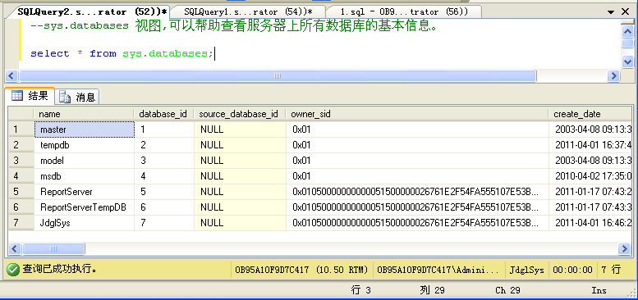
查看数据库的相关信息
SQL Server 2008 R2系统中，可以使用一些系统视图、存储过程查看有关数据库的基本信息。
常用的有以下几个：
  1. sys.databases：可以查看该服务器上所有数据库的基本信息。

Slide 35
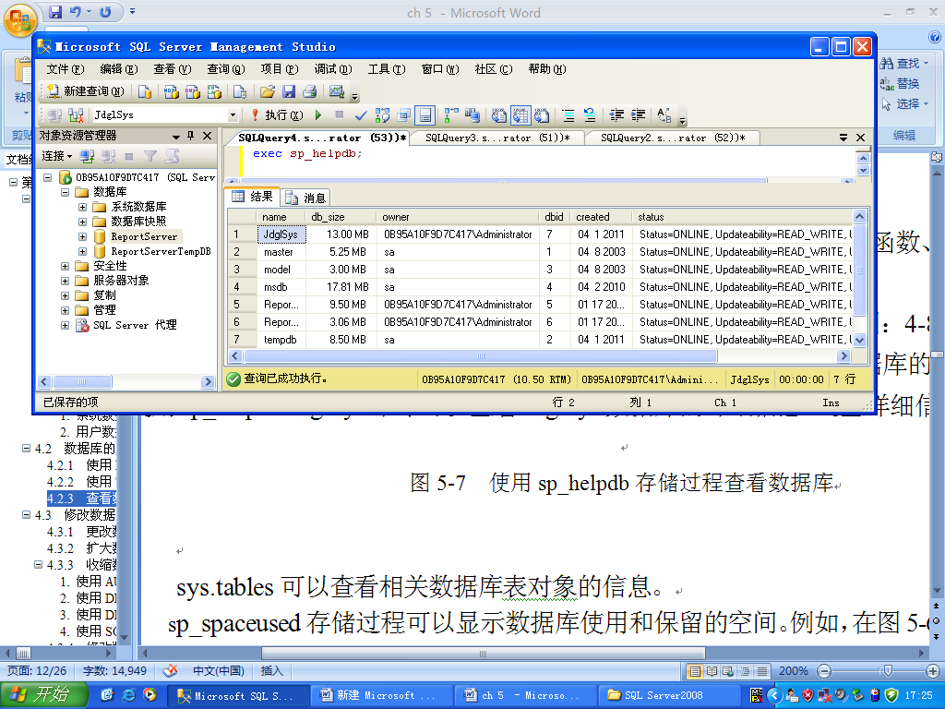
查看数据库的相关信息
2. sp_helpdb：可以查看该服务器上所有数据库或指定单个数据库的基本信息。使用sp_helpdb JdglSys命令可以查看单个数据库的详细信息。

Slide 36
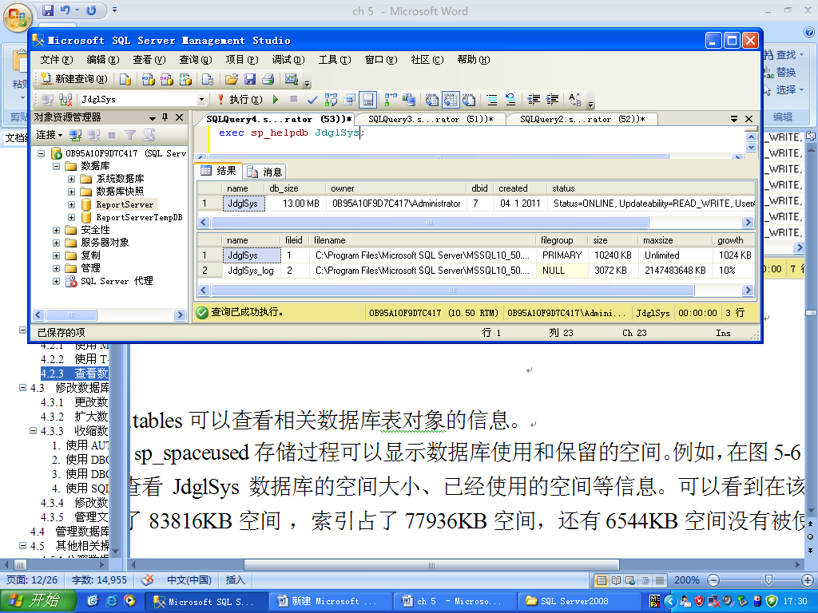
查看数据库的相关信息
使用sp_helpdb JdglSys命令可以查看单个数据库的详细信息。

Slide 37
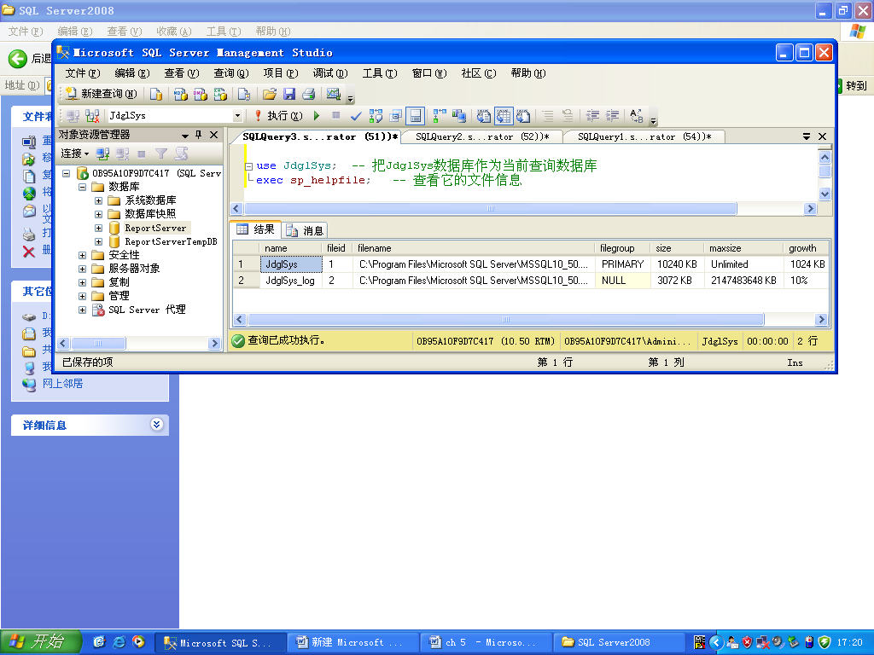
查看数据库的相关信息
3. sp_helpfile：显示当前数据库关联的文件的名称及属性。其中，use语句用来改变当前数据库，把JdglSys数据库作为当前查询的数据库。

Slide 38
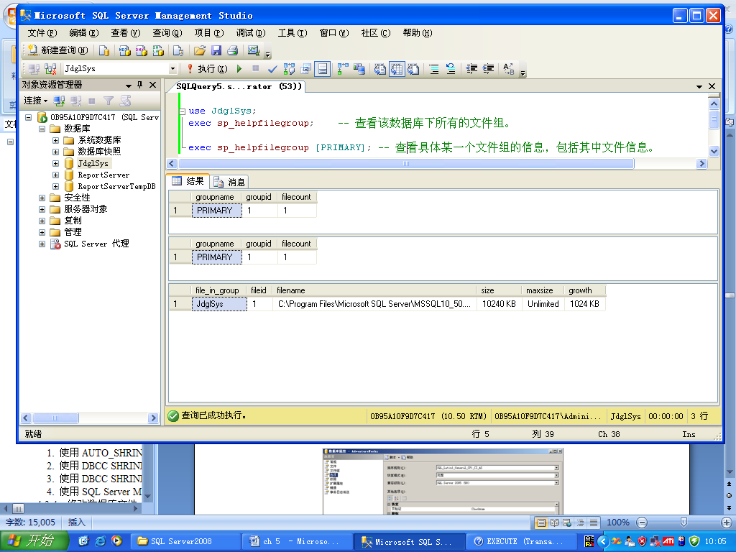
查看数据库的相关信息
4.sp_helpfilegroup系统存储过程
  查看JdglSys数据库中的所有文件组或某一个文件组的信息

Slide 39
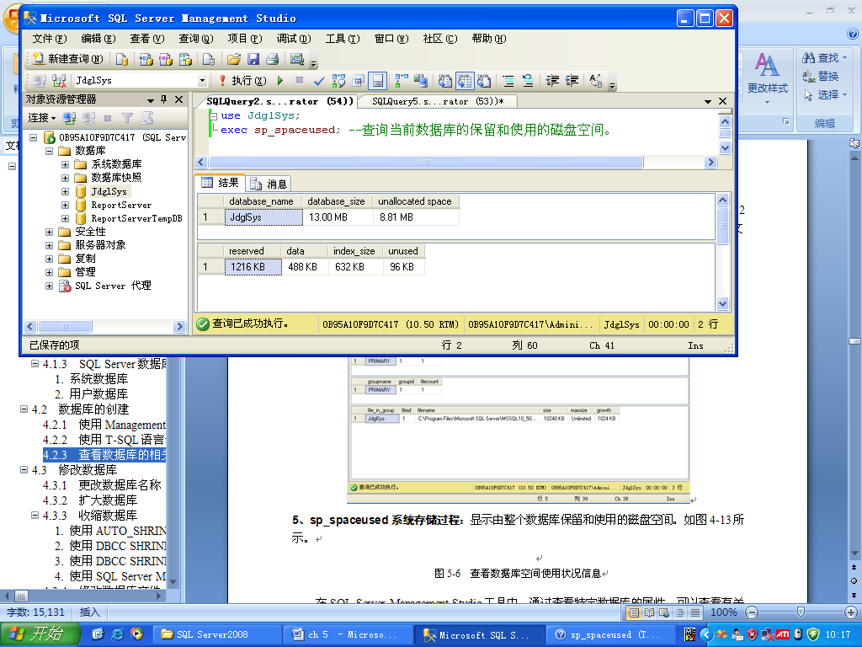
查看数据库的相关信息
5.sp_spaceused系统存储过程
  显示由整个数据库保留和使用的磁盘空间。

Slide 40
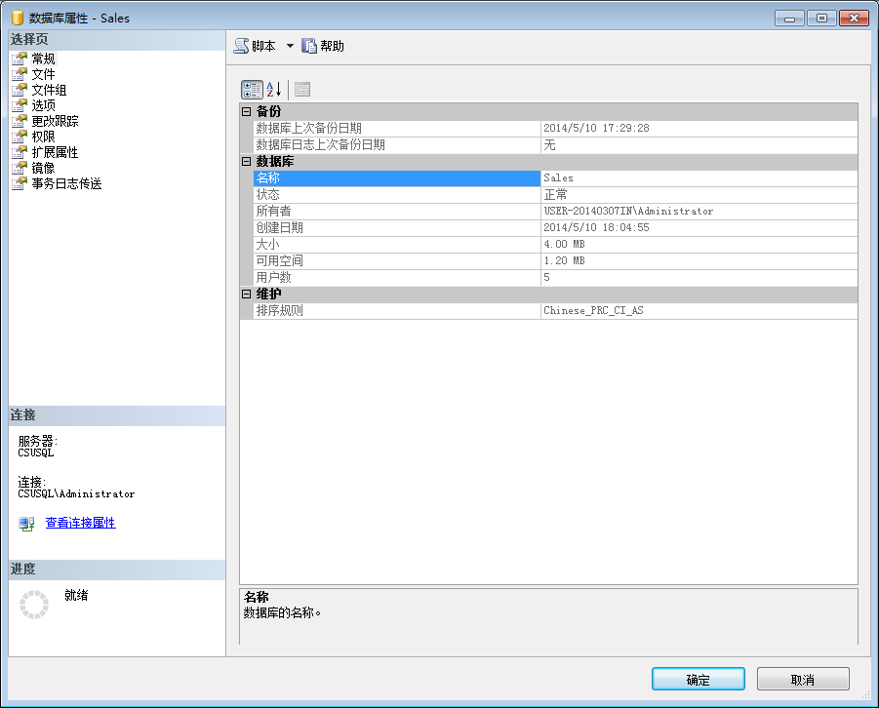
使用SQL Server管理平台修改数据库
利用SQL Server Management Studio工具来查看或修改数据库信息。
（1）在需要修改的数据库名称上单击鼠标右键，选择“属性”命令，打开“数据库属性窗口。
（2）“数据库属性”窗口的“常规”选项卡中显示了当前数据库的基本信息。

Slide 41
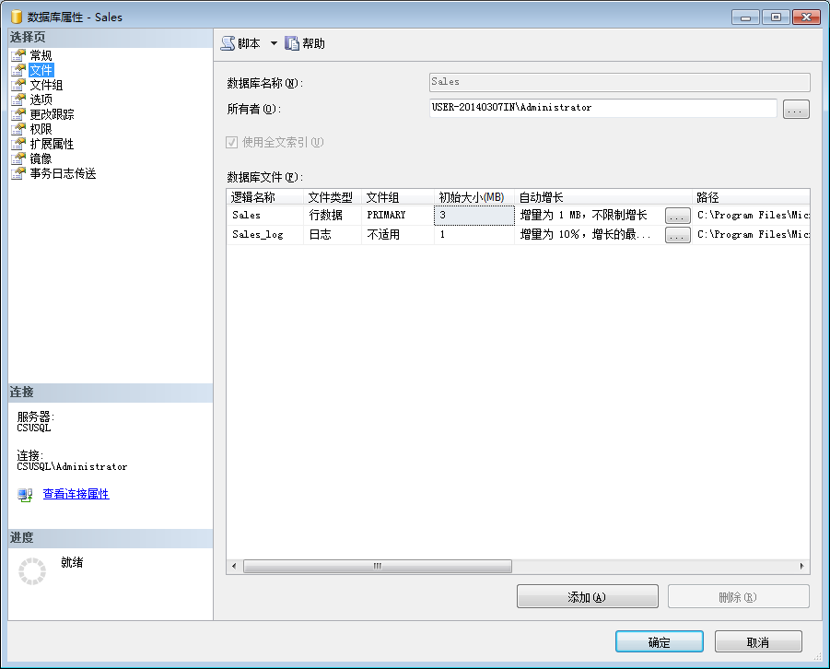
使用SQL Server管理平台修改数据库
（3）“数据库属性”窗口的“文件”选项页显示当前数据库的文件信息，包括数据库文件和日志文件的基本内容：存储位置、初始大小等。

Slide 42
使用SQL Server管理平台修改数据库
（4）“文件组”选项设置文件组信息。
（5） “选项”页设置当前数据库选项信息，包括恢复选项、游标选项、杂项、状态选项和自动选项等。
（6） “权限”选项设置当前数据库的使用权限。
（7） “扩展属性”选项页中可以添加文本、输入掩码和格式规则。
（8） “镜像”选项页设置当前数据库的镜像设置属性，如主体服务器和镜像服务器的网络地址及运行方式。
（9）“数据库属性”窗口的“事务日志传送”选项页显示当前数据库的日志传送配置信息。用户可以为当前数据库设置事务日志备份、辅助数据库及监视服务器。

Slide 43
使用Transact-SQL语句修改数据库
ALTER DATABASE database_name
{ MODIFY NAME = new_database_name | COLLATE collation_name
| ADD FILE <filespec> [ ,...n ] [ TO FILEGROUP { filegroup_name } ]
| ADD LOG FILE <filespec> [ ,...n ] | REMOVE FILE logical_file_name
| MODIFY FILE <filespec> | ADD FILEGROUP filegroup_name
| REMOVE FILEGROUP filegroup_name | MODIFY FILEGROUP filegroup_name }

Slide 44
使用Transact-SQL语句修改数据库
各选项的含义如下：
  （1）database_name：要修改的数据库的名称。
  （2）MODIFY NAME = new_database_name：使用指定的名称 new_database_name 重命名数据库。
  （3）COLLATE collation_name：指定数据库的排序规则。
  （4）ADD FILE：向数据库中添加文件。
  （5）TO FILEGROUP { filegroup_name }：指定要将指定文件添加到的文件组。
  （6）ADD LOG FILE：日志文件添加到指定的数据库。
  （7）REMOVE FILE logical_file_name：从 SQL Server 的实例中删除逻辑文件说明并删除物理文件。

Slide 45
使用Transact-SQL语句修改数据库
（8）MODIFY FILE：指定应修改的文件。
  NAME logical_file_name：指定文件的逻辑名称。
  logical_file_name：在 SQL Server 的实例中引用文件时所用的逻辑名称。
  NEWNAME new_logical_file_name：指定新逻辑文件名称。
  FILENAME { ‘os_file_name’ | ‘filestream_path’ }：指定操作系统（物理）文件名称。
  SIZE size：指定文件大小。
  MAXSIZE { max_size| UNLIMITED }：指定文件最大大小。
  FILEGROWTH growth_increment：指定文件的自动增量。

Slide 46
使用Transact-SQL语句修改数据库
（9）ADD FILEGROUP filegroup_name：向数据库中添加文件组。
（10）REMOVE FILEGROUP filegroup_name：从数据库中删除文件组。只有当文件组为空时，才能将其删除。
（11）MODIFY FILEGROUP filegroup_name：用于修改文件组。

Slide 47
示例
更改数据库名称。
ALTER DATABASE Sales
MODIFY NAME=NewSales

Slide 48
示例
增加数据库文件：
ALTER DATABASE jwgl
ADD [LOG] file
ON Primary
(name=jwgl_data2,
filename=‘E:\SQL\jwgl_data2.ndf’,
size=5MB,
maxsize=100MB,
filegrowth=20%)
go
ALTER为修改对象结构的关键字
ADD FILE为增加数据文件，ADD LOG FILE为增加日志文件

Slide 49
示例
增大原数据文件：
ALTER DATABASE jwgl
MODIFY file
(name=jwgl_data2,
size=10MB,
maxsize=200MB,
filegrowth=20%)
go
MODIFY FILE为改变原有数据文件
只需用指明逻辑名
初始大小和最大值必须大于原有数据文件的大小

Slide 50
示例
向数据库中添加文件。
  ALTER DATABASE Sales
  ADD FILE
  ( NAME=Sales_dat2,
  FILENAME='C:\Program Files\Microsoft SQL Server\MSSQL\Data\Sales_dat2.ndf'
  SIZE=5MB,
  MAXSIZE=100MB,
  FILEGROWTH=5MB )

Slide 51
示例
向数据库中添加由两个文件组成的文件组。
/* 添加文件组 */
ALTER DATABASE Sales
ADD FILEGROUP Sales_Group1
GO

Slide 52
示例
添加文件到文件组
ALTER DATABASE Sales
ADD FILE
(NAME=SalesG1F1_dat,
FILENAME='D：\DataBase\SalesG1F1_dat.ndf',
SIZE=5MB, MAXSIZE=100MB, FILEGROWTH=5MB ),
( NAME=SalesG1F2_dat,
FILENAME='D：\DataBase\SalesG1F2_dat.ndf',
SIZE=5MB, MAXSIZE=100MB, FILEGROWTH=5MB )
TO FILEGROUP Sales_Group1

Slide 53
示例
【例4-11】 向数据库中添加日志文件。
ALTER DATABASE Sales
ADD LOG FILE
(NAME=SalesLog2,
FILENAME='D:\DataBase\Sales_log2.ldf',
SIZE=5MB,
MAXSIZE=100MB,
FILEGROWTH=5MB )

Slide 54
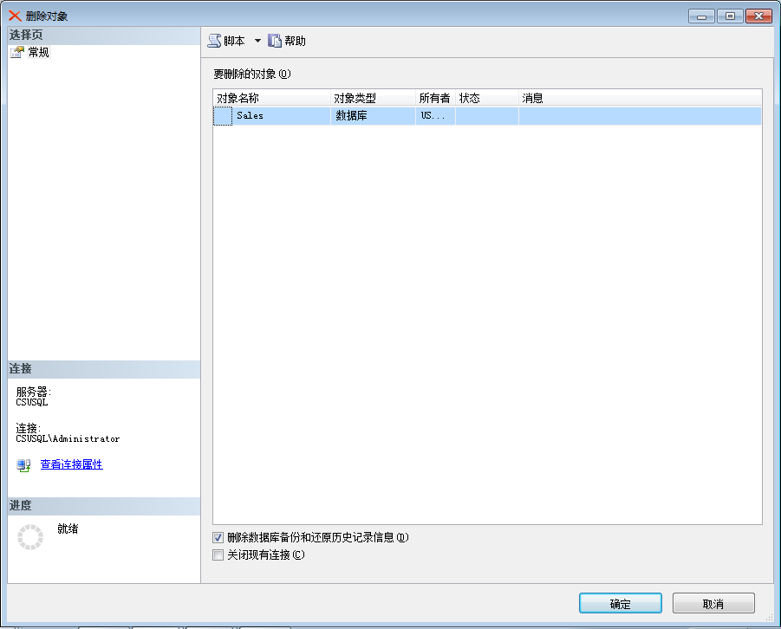
使用SQL Server管理平台删除数据库
在SQL Server Management Studio工具中单击选择“对象资源管理器”面板下“数据库“结点下的要删除的数据库名称，然后单击鼠标右键，在出现的菜单中选择“删除”菜单命令。

Slide 55
使用Transact-SQL语句删除数据库
DROP DATABASE语句修改数据库。其语法格式如下：
DROP DATABASE database_name [, …n ]
  其中，database_name指定要删除的数据库名称。

Slide 56
示例
删除单个数据库。
DROP DATABASE Sales1
删除多个数据库。
DROP DATABASE Sales2, Sales3

Slide 57
本章小结
（1）数据库的用户视图和物理视图：用户视图是用户看到和操作的数据库，而物理视图是数据库在磁盘上的文件存储。SQL Server的用户视图由表、视图、索引、存储过程等数据库对象组成，物理视图由数据库文件组成。
（2）SQL Server的系统数据库：master数据库记录SQL Server系统的所有系统信息和所有其他数据库的结构和定义，tempdb数据库保存所有的临时表和临时存储过程，model数据库用作在系统上创建的所有数据库的模板，msdb数据库供SQL Server代理程序调度警报和作业以及记录操作员时使用。
（3）创建、修改和删除数据库有两种常用方法，一是使用SQL Server管理平台，二是使用Transact-SQL语句。

